Slide 1



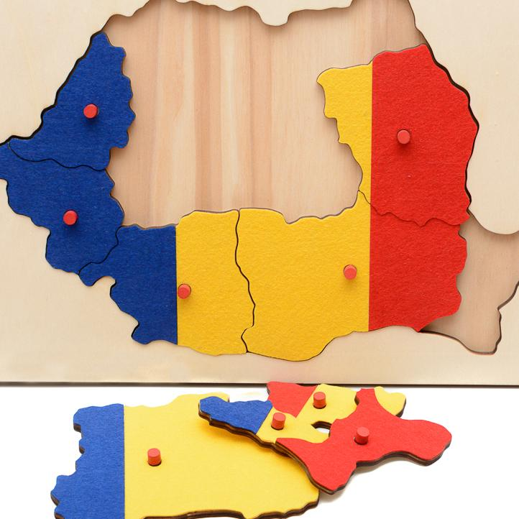

JOC DIDACTIC
”CĂLĂTOR PRIN
ROMÂNIA!”
Prof. Elisabeta Mînecuță
Clasele II-IV

Slide 2
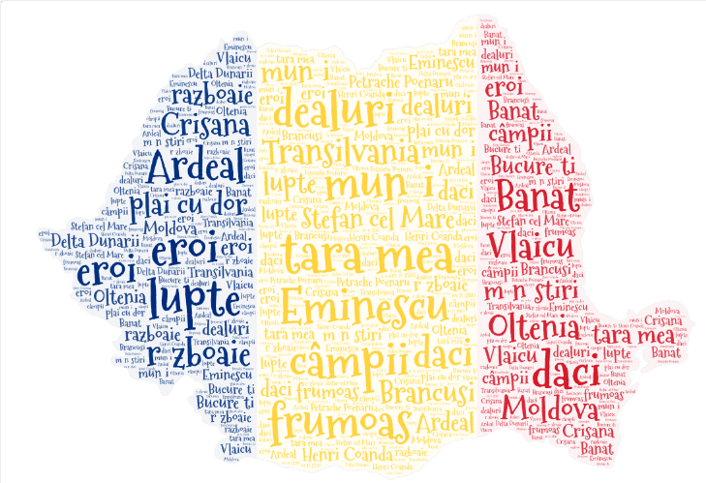
Captarea atenției
Brainstorming- APLICAȚIA WORDART
Când spun România mă gândesc la ....

Slide 3
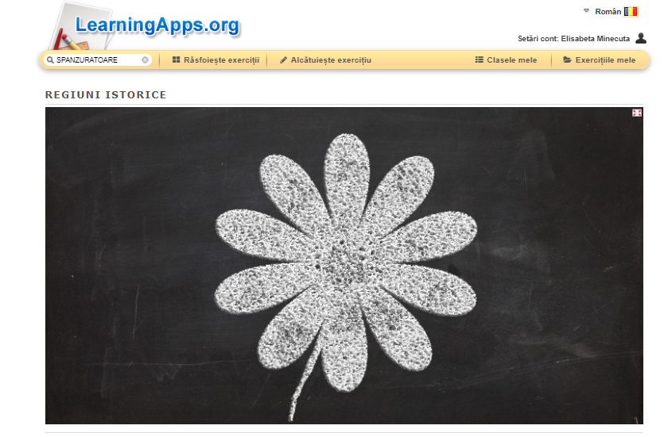
Aplicația LearningApps
Descoperiți cele 9 regiuni istorice pe care va trebui să le ”străbateți” în această activitate, iar la finalul călătoriei veți avea ocazia să vă prezentați miniproiectul.
https://learningapps.org/display?v=pimx4f27321

Slide 4
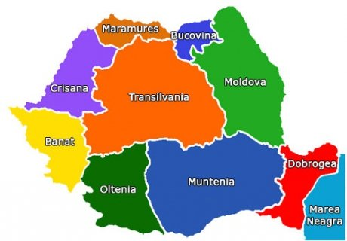
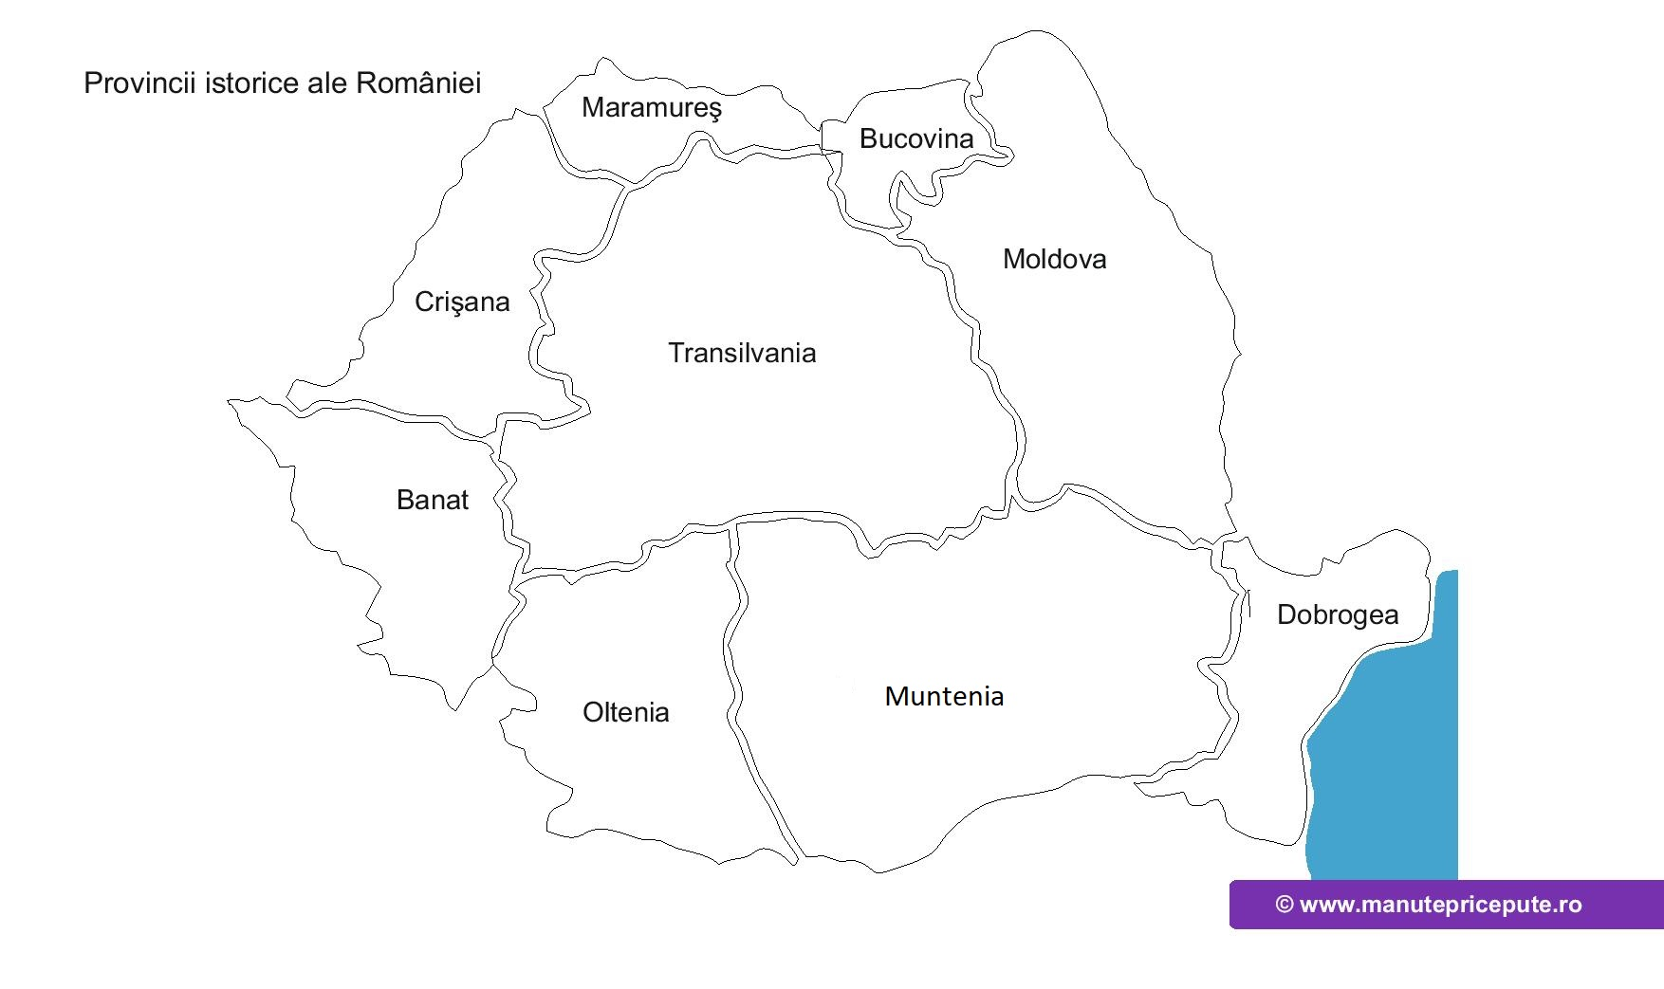
2. Călător prin românia : o călătorie în timp, prin istorie o călătorie geografică

Slide 5
Dirijarea învățării
Se extrage harta unei regiuni istorice;
Se recunoaște regiunea;
Se afișează sarcina didactică;

Slide 6
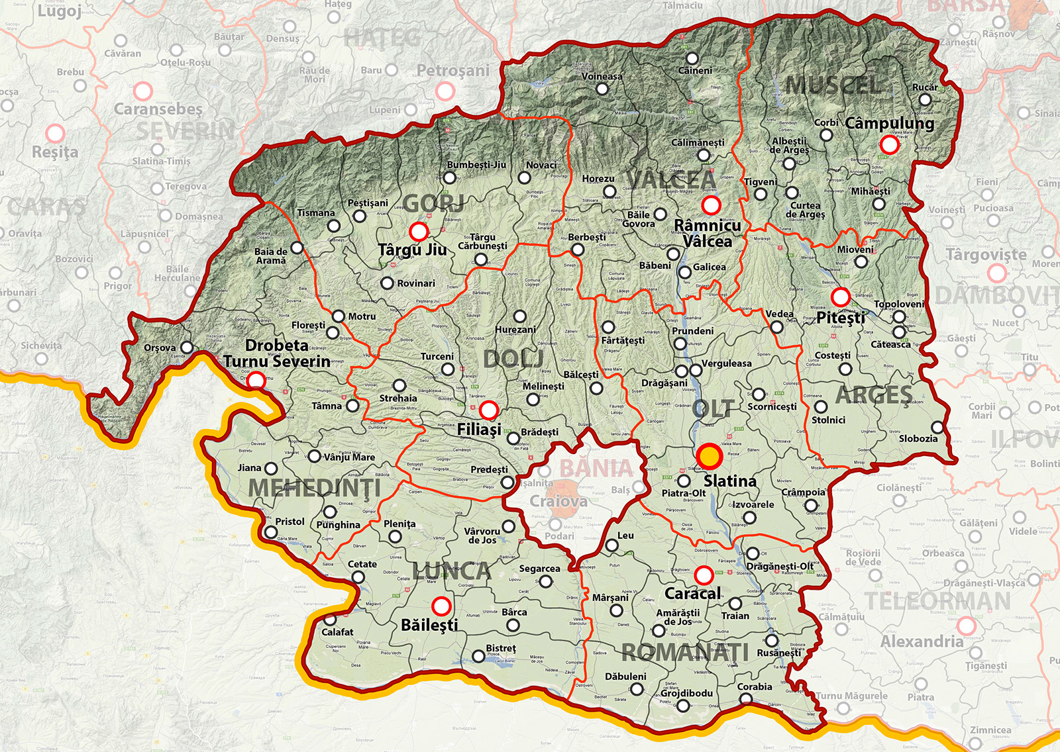
1. oltenia
Scrieți pe caiet denumirea celor 9 regiuni descoperite în joc.

Slide 7
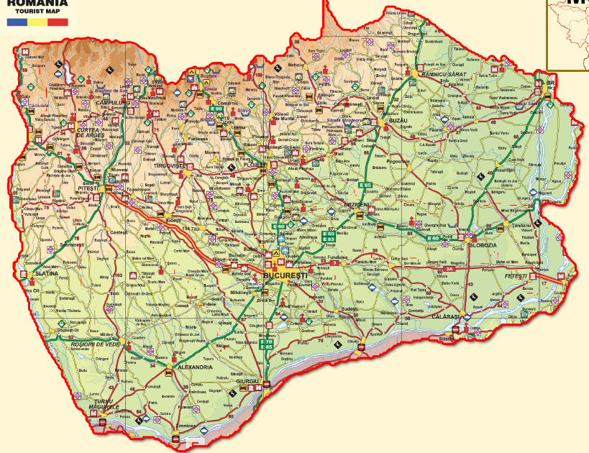
2. muntenia
Ordonați alfabetic numele celor nouă regiuni istorice.

Slide 8
Muntenia
Moldova
Banat
Transilvania
Crișana
Dobrogea
Bucovina
Maramureș
Oltenia
1
2
3
4
5
6
7
8
9

Slide 9
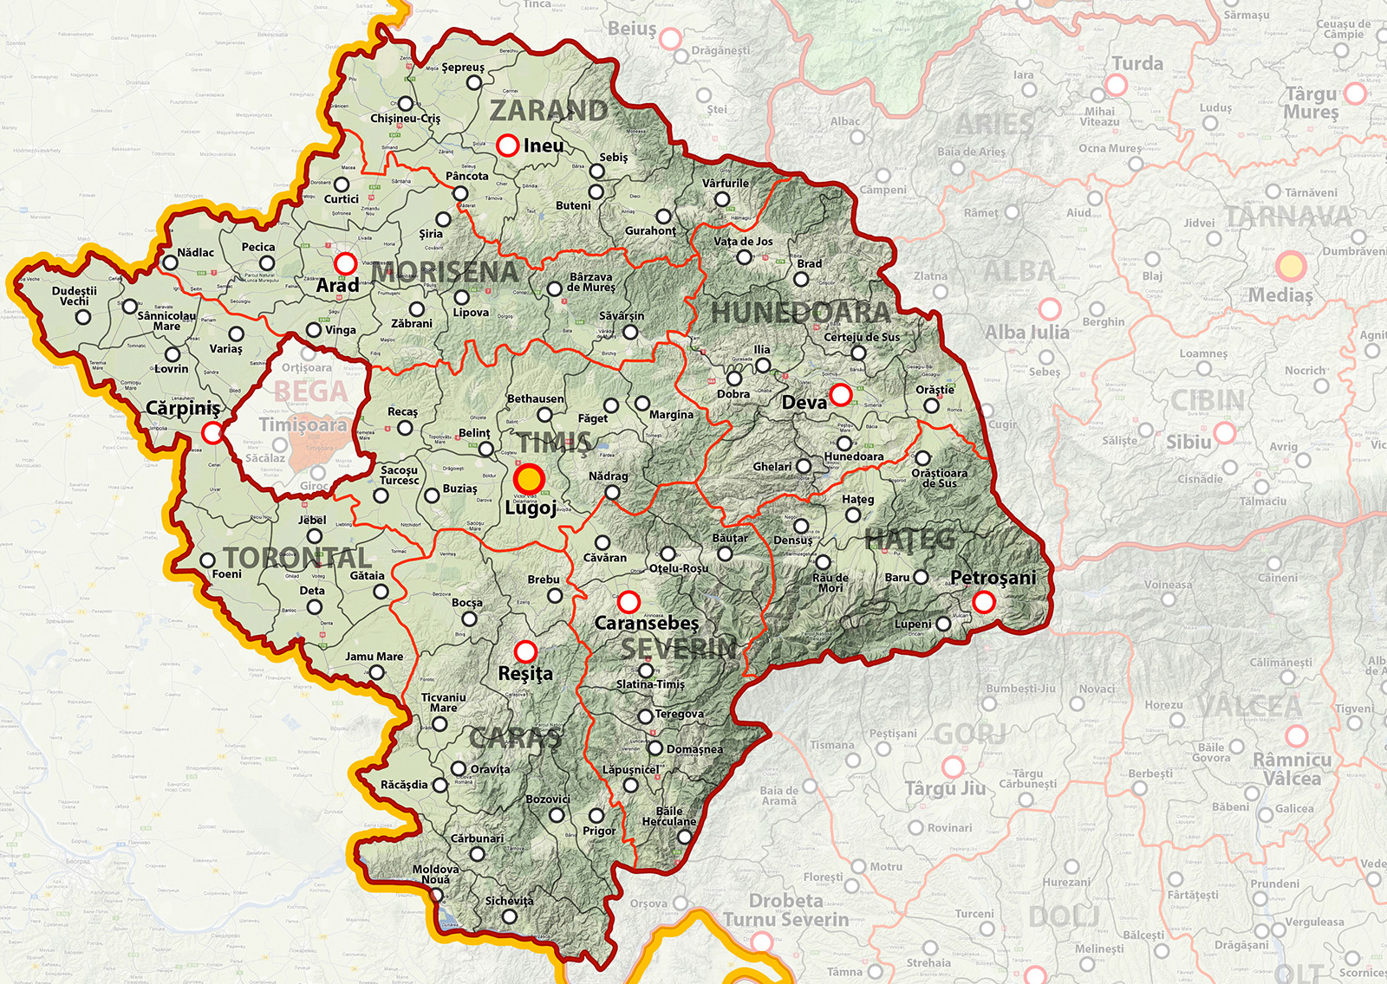
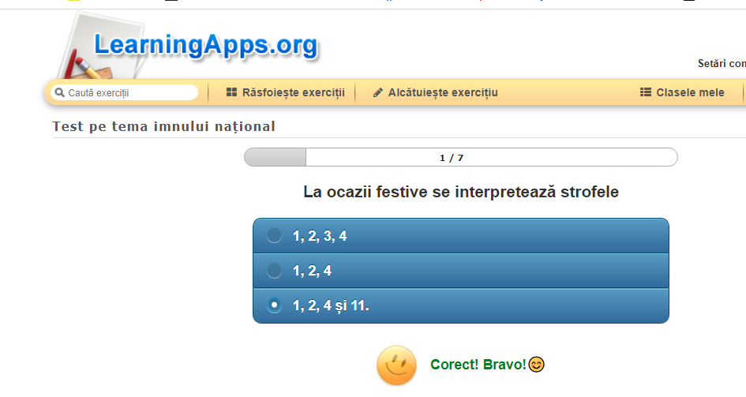
3. banat
Răspundeți la chestionarul cu tema imnului național
https://learningapps.org/16347651

Slide 10
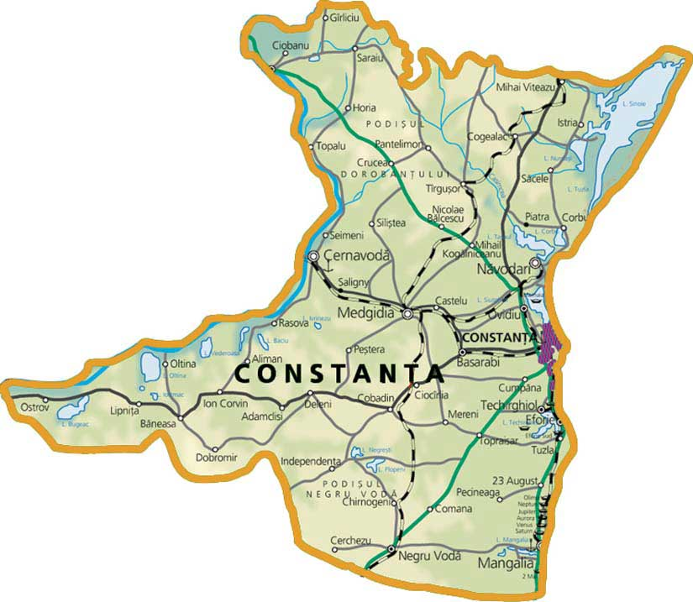
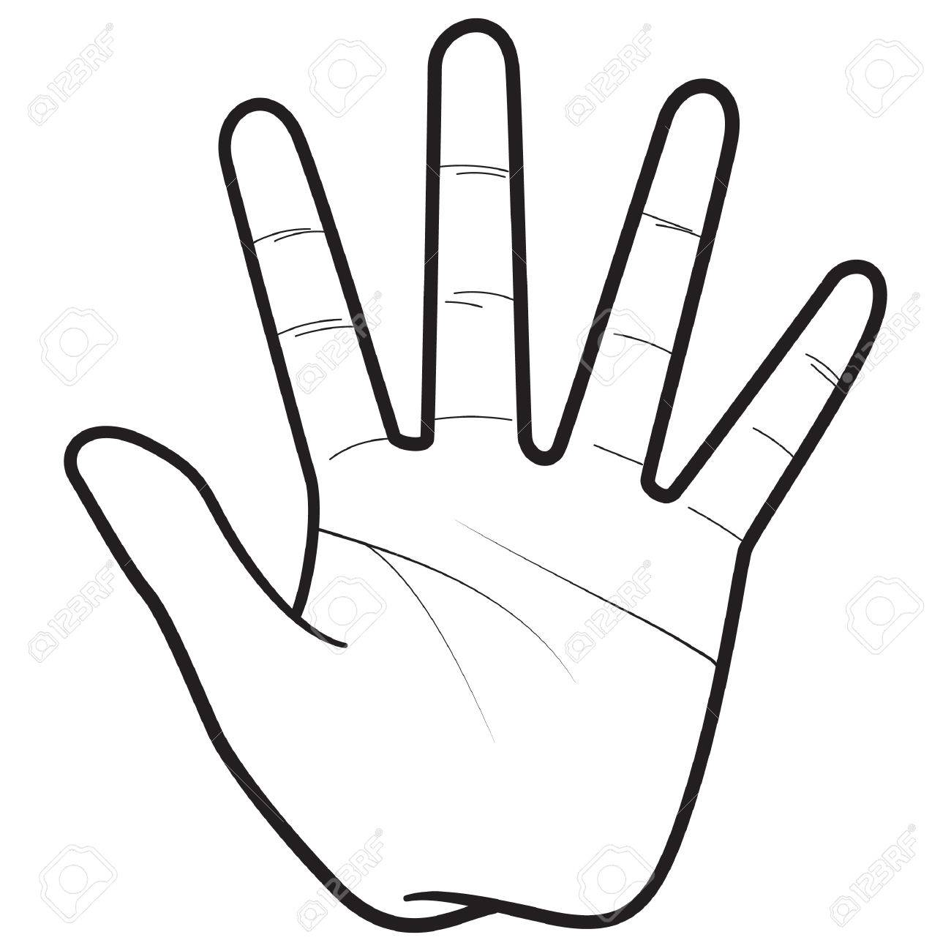
4. dobrogea
Desenați pe o foaie palma ta, apoi scrieți în interiorul ei cât mai multe cuvinte din ”familia” cuvântului ROMÂN.
Exemplu: român, românaș, ...

Slide 11
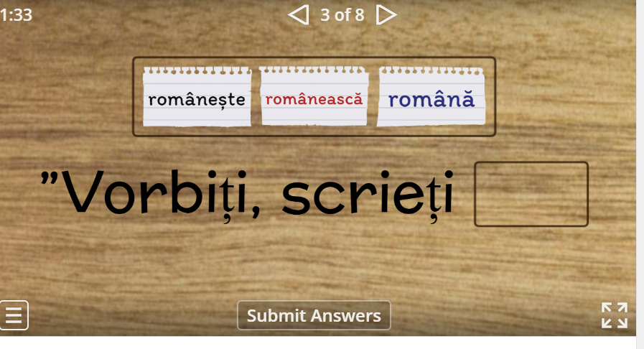
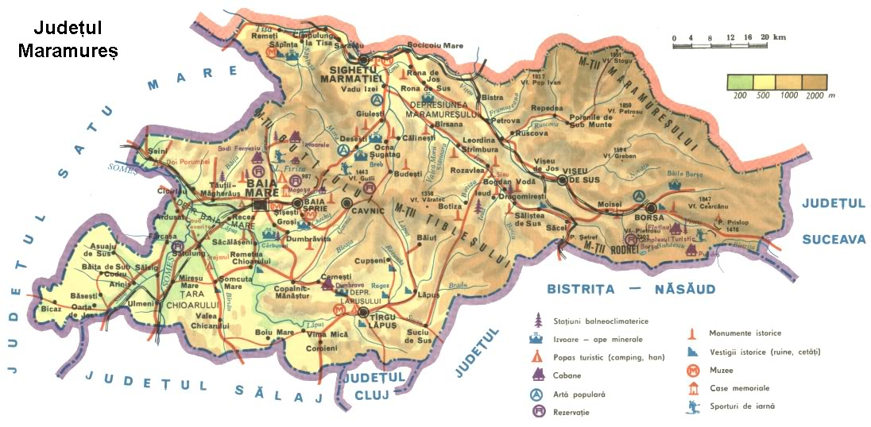
5. MARAMUREȘ
Aveți de completat spațiile libere cu cuvintele potrivite din familia cuvântului român.
https://wordwall.net/resource/9124180/completeaz%c4%83-cu-cuv%c3%a2ntul-potrivit

Slide 12
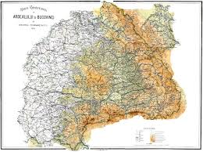
6. bucovina
Ascultați cu atenție cântecul ”Hora Unirii”.

Slide 13

Versuri: Vasile Alecsandri
Muzica: Alexandru Flechtenmacher

Slide 14
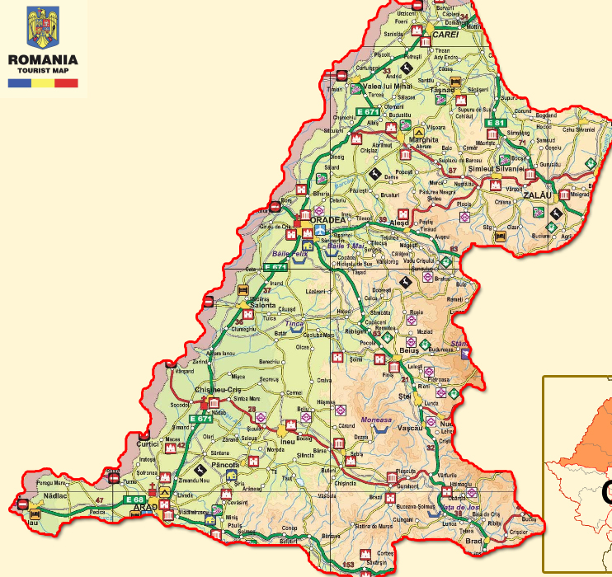
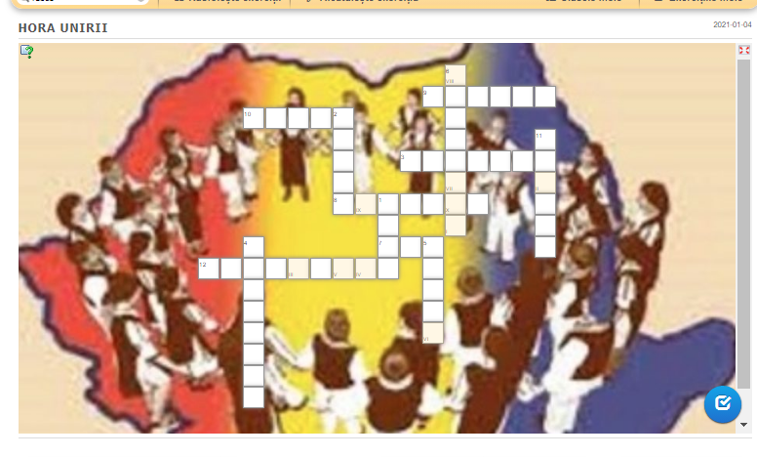
7. Crișana
Rezolvați rebusul și veți demonstra că știți bine versurile cântecului ”Hora Unirii”.
https://learningapps.org/16350993

Slide 15
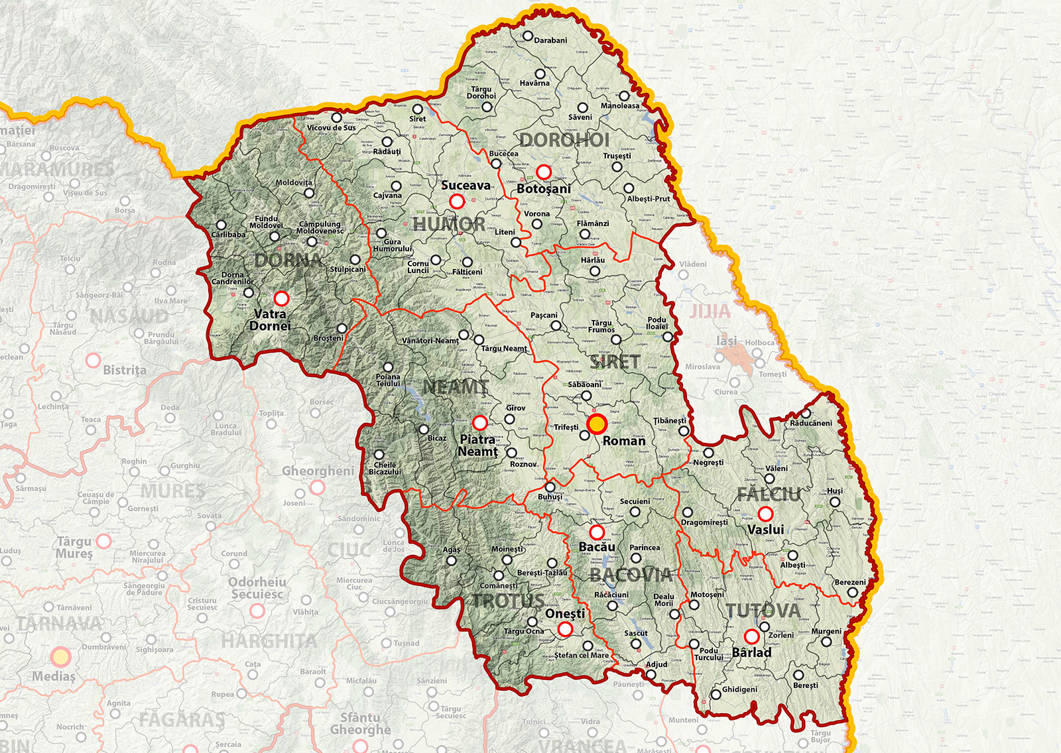
8. MOLDOVA
Creați EXPRESII FRUMOASE după modelul: Ștefan cel Mare era numit Soarele Moldovei
Pentru mine, România este.....

Slide 16
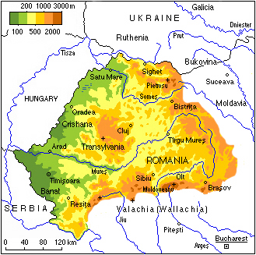

9. TRANSILVANIA
Este momentul în care vă transformați într-un ghid turistic și prezentați colegilor un loc din România care v-a plăcut.
(fotografii, informații)

Slide 17

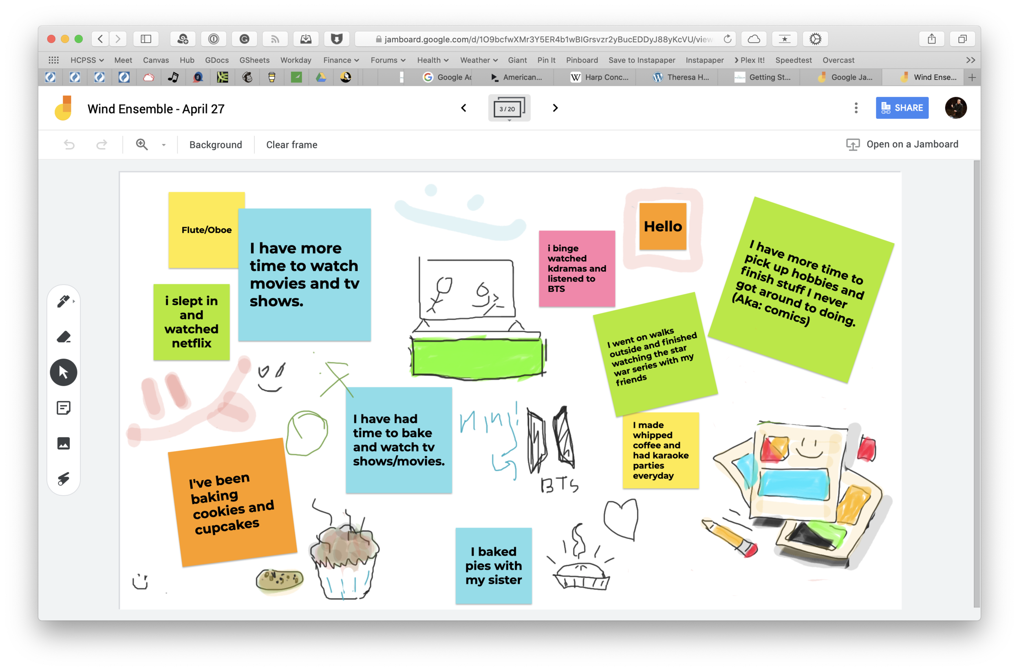
Gânduri la finalul jocului
1. Cum te-ai simțit azi?
2. Ce ți-a plăcut?

